Slide 1
Муром
Достопримечательности Города.

Slide 2
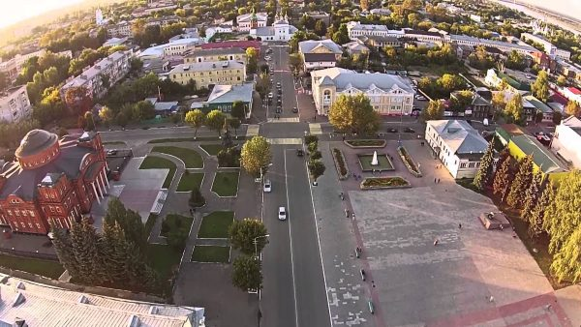
Один из древнейших городов России привлекает внимание бесчисленными монастырями и церквями, музеями и памятниками. Но главная приманка для туристов, ценящих прошлое и культуру страны, – то, что здесь, согласно преданиям, родился герой древнерусского былинного эпоса Илья Муромец. Местные жители богатыря очень чтят, поэтому многие достопримечательности Мурома посвящены именно ему.

Slide 3
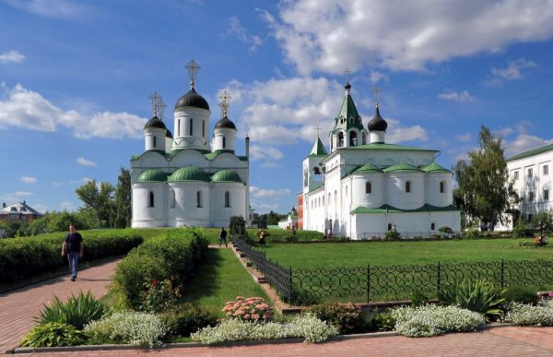
Спасо-Преображенский мужской монастырь.
Монастырский комплекс входит в число древнейших городских построек: первое летописное упоминание относится к 1096 году. Построенный, как считается, при дворе князя Глеба, он выполнял еще и оборонительные функции. Значительный вклад в развитие монастырской инфраструктуры внес царь Иван Грозный.
В XVII в. монастырь пострадал при нападении литовцев. Позже комплекс дополнился новыми постройками: каменными Покровской и Кирилло-Белозерской церквями, настоятельным корпусом, семинарией и братским корпусом; также была построена колокольня с шатровым завершением.
В 1920-30-х гг. здесь действовало отделение НКВД. Сейчас Спасо-Преображенский мужской монастырь вернулся в лоно Муромской епархии и является действующим.

Slide 4
Действующий Свято-Троицкий монастырь был основан в 1643-м. Белоснежный собор и колокольня в стиле русского узорочья составляют один из самых узнаваемых в Муроме архитектурных ансамблей. Яркая деталь экстерьера Свято-Троицкого собора – кованые кресты, покрытые позолотой. Монастырь гордится несколькими святынями. В их числе – мощи Петра и Февронии Муромских, покровителей семьи и любви. Памятник православным святым установлен перед храмом и стал популярным местом у молодоженов. Другая монастырская реликвия – Виленский крест-мощевик, почитаемый как чудотворный. Согласно преданию, он был привезен боярином Микулиным из захваченного Вильнюса (Вильно) в 1657-м и передан Тарасию Цветнову – основателю Свято-Троицкой обители.
Свято-Троицкий женский монастырь.

Slide 5
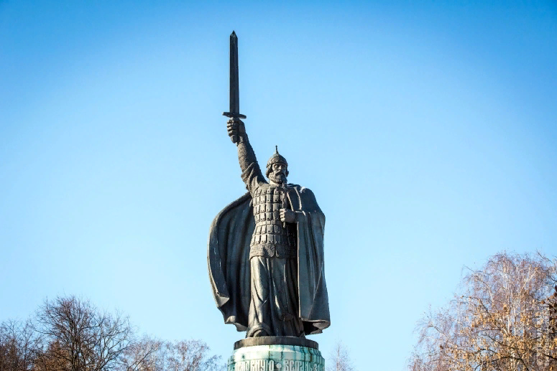
Список того, что посмотреть в Муроме, не будет полным без памятника былинному герою. Скульптор Вячеслав Клыков вложил в изображение богатыря двойной смысл. Илья Муромец одет в броню и шлем, в правой руке держит высоко поднятый меч. При этом из-под брони виднеется подол монашеской ризы, а в левой руке он сжимает крест. Памятник таким образом символизирует военную доблесть наряду с христианской верой. Взгляд бронзового великана направлен в сторону реки Оки: по ней проходила граница русских земель, а значит, из-за реки мог пожаловать узурпатор. Монумент, установленный в 1999-м, выполнен из бронзы, высота составляет 21 м. Это одна из самых популярных и символичных достопримечательностей, любимая туристами и самими муромцами.
ПАМЯТНИК ИЛЬЕ МУРОМЦУ
Памятник Илье Муромцу.

Slide 6
На месте действующего мужского монастыря в XII в. был построен деревянный Благовещенский храм. В нем хранились мощи муромских князей, обративших население в христианство и причисленных церковью к лику святых. Их останки и сегодня составляют главную святыню монастырского комплекса, наряду с частицей мощей Ильи Муромца. Сам же монастырь появился в 1553-м при Иване Грозном в честь присоединения Казанского ханства. Многие оригинальные постройки не уцелели в годы польской интервенции, а часть сооружений появилась позже. Так, в 1812-м комплекс был обнесен каменной оградой с угловыми башенками. Из самых старых построек сохранился Благовещенский храм в стиле русского узорочья. На территории комплекса находится некрополь, где покоится прах многих выдающихся муромцев.
Свято-Благовещенский мужской монастырь.

Slide 7
Муромская водонапорная башня стала частью водопровода, построенного в середине XIX в. Город расположен на высоком берегу Оки, поэтому людям раньше приходилось по нескольку раз в день спускаться к воде, а затем подниматься обратно с тяжелыми ведрами и коромыслами. Городской глава Ермаков вошел в историю Мурома, изменив положение дел и приказав в 1863-м проложить водопроводную систему. Работы заняли всего год. Водопровод состоял из главной водонапорной каланчи, распределительных пунктов, фонтанов и колонок. Обустроили даже лошадиные поилки. Главное сооружение – краснокирпичная водонапорная башня. Она долгое время оставалась самым высоким зданием города. Фасад украшен арочными окнами и завершается небольшим световым барабаном. Башня также исполняла роль пожарной каланчи и своеобразного метеоцентра: на здании вывешивали флажки, цвет которых варьировался в зависимости от температуры воздуха. В конце XX в. работа башни была приостановлена из-за несоответствия речной воды санитарным нормам. Сейчас она вновь функционирует, но поставляет чистую воду из артезианской скважины.
Водонапорная башня

Slide 8
Ранее Карачарово было селом у южной окраины Мурома. Сейчас это полноценный район города. Местные жители и некоторые исследователи полагают, что именно здесь родился Илья Муромец. Поэтому почти все туристические объекты тесно связаны с богатырем, а сами жители 1 января регулярно отмечают день памяти Ильи Муромца. В число самых интересных достопримечательностей Карачарово входит дом № 279 по улице Приокской. Как утверждает прибитая к нему табличка, именно в этом доме и жил былинный персонаж. Далее – Троицкая церковь, от которой уцелела лишь колокольня с часовней: считается, что ее заложил сам Илья Муромец. Еще одно интересное место – святой источник с купальней, названный, конечно, в честь богатыря. Местные считают, что забил источник в месте, где конь Ильи Муромца ударил о землю копытом.
Село Карачарово.

Slide 9
Обитель с занятной историей определенно стоит посещения. Согласно летописям, основан монастырь был в начале XIII в. Его историю тесно связывают со святыми Петром и Февронией: по преданию, именно в этом монастыре князь получил Агриков меч, которым затем победил змея; здесь же постриглась в монахини Феврония. Еще одно предание гласит, что основан монастырь на месте бывшего озера Кстово, где произошло крещение муромцев. В 1930-х монастырь был взорван. Долгое время туристам, желавших посетить легендарное место, приходилось довольствоваться развалинами бывших сооружений. Наконец, муромцы в 1998-м установили здесь поклонный крест, а еще через 11 лет Крестовоздвиженский монастырь был отстроен и возобновил деятельность. Интересен облик главного здания: выполненное в красном кирпиче, оно сочетает черты старорусского стиля и эклектики. Главная храмовая святыня – икона Владимирской богоматери.
Крестовоздвиженская церковь

Slide 10
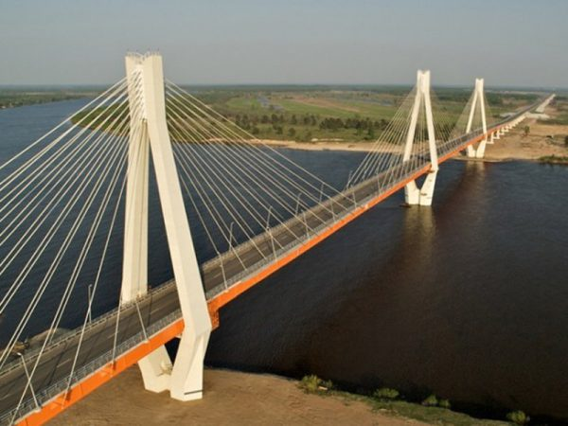
Мост с вантовой конструкцией был проложен над рекой Окой в 2009-м. До этого сообщение с другим берегом осуществлялось с помощью понтонного моста и парома. Строительные работы заняли два года. Высота главных опор составляет 85 м, поэтому сооружение просматривается из разных районов города. В 2013-м оно удостоилось звания самого красивого моста в России, о чем гласит табличка на одной из опор. Муромцам и туристам мост нравится за возможность полюбоваться с него прекрасной панорамой реки и берегов. Молодожены облюбовали его для проведения романтических фотосессий. Муромский мост, подобно другим вантовым переправам, издает в ветреную погоду характерное гудение, за что его иногда называют «поющим».
Муромский мост.

Slide 11
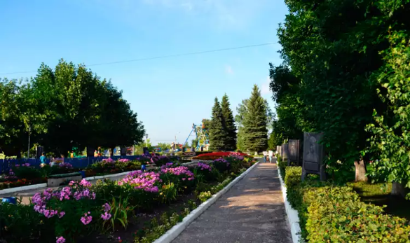
Ранее на высоком и крутом берегу Оки располагалось древнее городище с деревянным Муромским кремлем. Древнее укрепление было разрушено по приказу Екатерины II, поскольку находилось в неудовлетворительном состоянии. Несколько десятилетий местность оставалась заброшенной. В 1852-м князь Трубецкой повелел обустроить здесь городской бульвар. Были насажены многочисленные липы и вязы, сохранившиеся по наше время. Место стало популярным для прогулок местной знати и простых горожан. В середине XX в. оно было названо Парком культуры и отдыха. Окский сад остается изумительной прогулочной зоной и туристическим объектом. Именно здесь установлен памятник Илье Муромцу. С возвышенности открываются красивые виды на речной пейзаж. А для детей обустроены аттракционы и точки по продаже мороженого.
Окский парк.

Slide 12
По преданию, монастырь был основан на месте загородного дворца княжеской четы Петра и Февронии. Первое упоминание в документах приходится на XVI в. В архитектурный ансамбль входит пятиглавая Воскресенская церковь, трапезная, обходная галерея, Введенская церковь и шатровая колокольня. При большевиках монастырь был разграблен, расположенное здесь городское кладбище и вовсе приспособили под футбольное поле. Пострадавшие в те времена постройки до сих пор находятся в плачевном состоянии и проходят поэтапную реставрацию. Однако посетить действующую обитель безусловно стоит. Она находится на удалении от основных достопримечательностей, поэтому многочисленных туристов здесь не встретить. А ведущая к монастырю грунтовая дорога и окружающие его живописные луга создают атмосферу нетронутости и первозданности. На берегу Оки находится целебный источник. В Введенской церкви хранятся местные реликвии: иконы и частицы святых мощей.
Воскресенский Женский Монастырь.

Slide 13
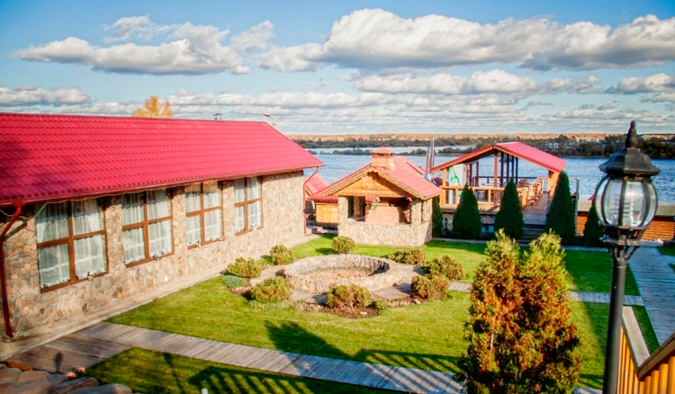
Усадьба «Красная гора» (Усадьба Уваровых).
Усадьба в стиле классицизма принадлежала графу и графине Уваровым – известным археологам и исследователям Мурома. Она расположена в селе Карачарово, на территории которого Уваров обнаружил палеолитическую стоянку древних людей. А неподалеку, в селе Волосово, были найдены следы людей эпохи неолита.
Граф проводил также раскопки в Неаполе, Херсонесе и Московской области. От усадьбы сохранился господский дом, конюшни, бани и зеленые насаждения. «Красная гора» расположена в живописной местности на холме, но полюбоваться ей можно только с расстояния: сейчас на территории действует военная часть.

Slide 14
Музей, посвященный истории и культуре древнего города, находится в трехэтажном особняке, принадлежавшем купцам Голубевым. Основан он был в 1919-м по инициативе местного уроженца Владимира Жадина. В основу коллекции легли собрания и находки графской четы Уваровых. Здесь регулярно проходят выставки и образовательные программы. В 2013-м была основана экспозиция «Сокровища древнего Мурома», затем «Город и горожане». Действует интерактивная программа «Бальный этикет». Также в музее можно пройти церемонию «посвящения в богатыри», полюбоваться старинной мебелью и полотнами отечественных и зарубежных художников XVII-XX вв.
Муромский историко-художественный музей.

Slide 15
Как и многие храмы Мурома, церковь обязана своим появлением Ивану Грозному. Считается, что она построена на месте, где стоял его шатер перед походом на Казань, а строительство было запущено после успешного возвращения царя. По местным преданиям, под храмом находятся могилы муромских военачальников, павших при взятии Казани. Космодемьянскя церковь небольшого размера и простой конструкции. Ее главные украшения – узорный карниз и 16-гранный купол, восстановленный в 2009-м. Его завершает маленькая луковка с крестом. Оригинальный купол был разрушен в середине XIX в. при смещении грунта речного берега.
Церковь Косьмы и Демиана.

Slide 16
В 1960-х на въезде в город со стороны Владимира был установлен памятник, встречающий гостей Мурома. Он выполнен из куска гранита с высеченным в камне изображением лица Ильи Муромца. Изготовлен он по проекту архитектора Беспалова. На памятнике – надпись-цитата из «Повести временных лет», сообщающая, что в 862-м на территории осели первые поселенцы. Былинный камень быстро стал местной достопримечательностью и объектом для фотосессий. Особенно он нравится муромцам-молодоженам, посещающим его после регистрации в ЗАГСе.
Былинный камень в Муроме.

Slide 17
Центральная площадь города сменила несколько названий, побывав Торговой, Гостинодворской и Рождественской. Последнее имя дано было в честь церкви, снесенной позже большевиками. На площади установлен памятник Ленину, расположенный перед зданием КПСС: строение в стиле советского конструктивизма странно контрастирует с исторической застройкой. В 2007-м произошла реконструкция площади: расширили территорию, насадили деревья, установили фонтан. Здесь любят гулять горожане и туристы. Летом площадь покрывают многочисленные цветочные клумбы, зимой устанавливают городскую елку. Здесь регулярно проходят ярмарки, фестивали, выставки и мастер-классы по народным промыслам.

Slide 18
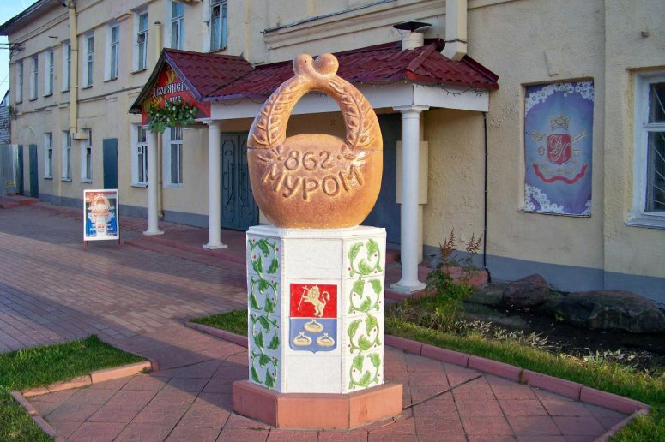
В 2012 году недалеко от центрального рынка был установлен памятник «Муромский калач» (на англ. Statue of Murom Kalatch). Монумент достигает высоты 2 метров и весит около 100 килограмм. Памятник является точной копией традиционного калача. Среди местных жителей ходит поверье, что если подойти к скульптуре поближе, то можно почувствовать тепло и запах выпечки. Первый монумент был поврежден, поэтому вместо него сделали новую статую. Благодаря специальным датчикам внутри скульптуры в ней поддерживается постоянная температура в 35 градусов. Этот памятник является одним из главных символов города, поскольку именно Муром считается родиной этого лакомства. Согласно документам выпекать калачи начали в середине 16 века. Со временем они стали настолько популярны, что их стали готовить во всех пекарнях города.
Улица Московская.

Slide 19
Первый храм на месте нынешнего Свято-Вознесенского кафедрального собора был построен из дерева в конце XVI в. С тех пор он неоднократно горел и перестраивался. Новое здание появилось в 1729-м, впоследствии к нему была пристроена шатровая колокольня. К середине XIX в. число колоколов составляло десять, включая один весом около 3,2 тонны. Храм был разорен и частично разрушен большевиками, восстановление началось в 1999-м. Собор пятиглавый, на стройных барабанах покоятся аккуратные купола-луковки. Во внутреннем убранстве с былых времен уцелело несколько старинных икон, богато отделанных драгоценными металлами и камнями.
Вознесенская церковь.

Slide 20
На гербе Мурома неспроста красуются калачи: город издревле славится кондитерским делом. Узнать об этом подробнее можно в музее «Хлебная горница», основанном в 2010-м на базе предприятия. Здесь гостей знакомят с историей и тонкостями приготовления свежих и ароматных калачей, а также фигурных булочек, сувенирных муромских пряников и других хлебобулочных изделий. Для детей действуют специальные программы с профессиональной ориентацией, а также развлечения: например, юные гости могут самостоятельно расписать пряник и затем унести его с собой как сувенир. В конце экскурсии, разумеется, ждет чаепитие и дегустация знаменитых калачей и других местных яств.
Музей «Хлебная горница».

Slide 21
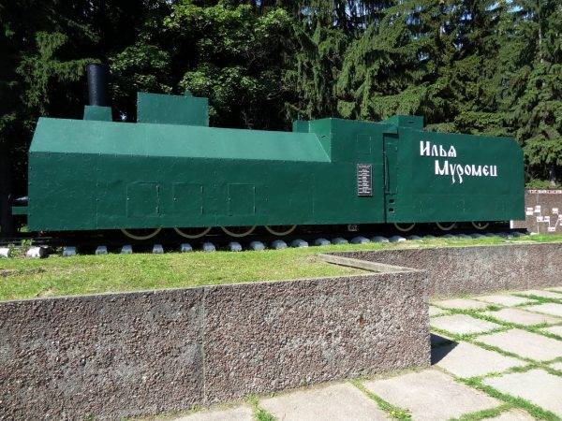
Бронепоезд, названный по традиции в честь богатыря, был построен на местном машиностроительном заводе в 1942-м. В военные годы он стал одним из самых мощных и прошел долгий путь через Москву, Беларусь, Польшу и Германию. Остановился он только во Франкфурте-на-Майне, в 50 км от Берлина: разрушенный мост лишил его возможности переправы. Однако «Илья Муромец» прежде славно потрудился, разбив в лобовом столкновении вражеский броневой поезд «Адольф Гитлер» и уничтожив множество самолетов и огневых позиций. В 1971-м паровозная машина была поставлена на вечную стоянку рядом с Парком им. 50-летия советской власти.
Бронепоезд «Илья Муромец».

Slide 22
У стен Свято-Троицкого монастыря был установлен памятник святым Петру и Февронии. Он был торжественно открыт в 2012 году.
Над созданием монумента работали известный архитектор О. В. Сягиных и скульптор В. А. Суворовцев. Памятник состоит из гранитного постамента и бронзовой композиции. Петр нежно держит за руку свою жену, его взгляд задумчив и устремлен вдаль. Феврония смотрит на мужа с любовью, словно не может на него насмотреться. У их ног сидит маленький кролик.
По традиции все молодожены трут его нос на долгую и счастливую жизнь, а также просят у святых терпения и защиты семейного очага. Памятник Петру и Февронии Муромским является первым монументом стране, установленным в честь этих святых.

